Slide 1

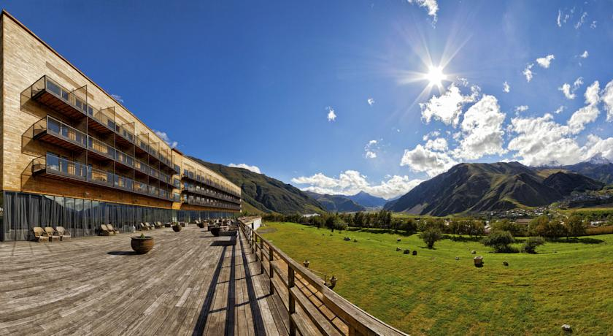




სასტუმროს ინდუსტრიის მასტიმულირებელი პროგრამა - სესხი + Franchise (Management)
ფრანჩაიზის მიღება
Management Contract მიღება
სესხის მიღება
სასტუმროს მშენებლობა (თბილისსა და ბათუმს გარდა)
Franchising/Management ხელშეკრულებით გათვალისწინებული გადასახადების თანადაფინანსება - 2 წლის განმავლობაში -წელიწადში არაუმეტეს 300,000 ლარისა;
ბანკიდან მიღებული სესხის წლიური საპროცენტო განაკვეთის თანადაფინანსება - 2 წლის განმავლობაში. სააგენტოს თანადაფინანსება კრედიტის პროცენტიდან - GEL 10%/USD 8%. სესხის მინიმალური თანხა: GEL 500,000/USD 200,000 მაქსიმალური - GEL 5,000,000/USD 2,000,000
უზრუნველყოფაში თანამონაწილეობა - 4 წლის განმავლობაში. სესხის თანხის 50%, არაუმეტეს GEL 2,500,000/ USD 1,000,000
საკონსულტაციო მომსახურების თანადაფინანსება.
Franchising (Management) ხარჯების ანაზღაურება
საპროცენტო განაკვეთის თანადაფინანსება
უზრუნველყოფაში თანამონაწილეობა
ტექნიკური მხარდაჭერა
საქართველოს ეკონომიკისა და მდგრადი განვითარების სამინისტრო

Slide 2
სასტუმრო ინდუსტრიის განვითარება რეგიონებში - მხოლოდ Franchise/Management Contract
ფრანჩაიზის მიღება
Management Contract მიღება
სასტუმროს მშენებლობა (თბილისისა და ბათუმის გარდა)
Franchising/Management ხელშეკრულებით გათვალისწინებული გადასახადების თანა-დაფინანსება - 2 წლის განმავლობაში, წელიწადში არაუმეტეს 300,000 ლარისა
საკონსულტაციო მომსახურების თანადა-ფინანსება
Franchising (Management) გადასახადების თანადაფინანსება
ტექნიკური მხარდაჭერა
საქართველოს ეკონომიკისა და მდგრადი განვითარების სამინისტრო

Slide 3

სასტუმროს ინდუსტრიის მასტიმულირებელი პროგრამა - მხოლოდ სესხი
სესხის მიღება
სასტუმროს მშენებლობა (გარდა თბილისისა და ბათუმის)
საპროცენტო განაკვეთის თანადაფინანსება
უზრუნველყოფაში თანამონაწილეობა
ტექნიკური მხარდაჭერა
ბანკიდან მიღებული სესხის წლიური საპროცენტო განაკვეთის თანადაფინანსება - 2 წლის განმავლობაში. GEL10%/USD8% სესხის მაქსიმალური თანხა: GEL 1,000,000/USD 400,000
უზრუნველყოფაში თანამონაწილეობა - 4 წლის განმავლობაში. სესხის თანხის 50%, არაუმეტეს GEL 500,000/ USD 200,000
საკონსულტაციო მომსახურების თანადა-ფინანსება
საქართველოს ეკონომიკისა და მდგრადი განვითარების სამინისტრო

Slide 4
სასტუმროს ინდუსტრიის მასტიმულირებელი პროგრამა
ფინანსური მხარდაჭერის სქემა
კომერციული ბანკის მიერ გაცემულ სესხზე საპროცენტო განაკვეთის თანადაფინანსება პირველი 24 თვის განმავლობაში
სესხის გაცემა მოხდება ეროვნულ ვალუტაში
სესხის მინიმუმ 80% უნდა იყოს მიმართული ძირითადი საშუალებების შეძენაზე
სესხის გირაოში თანამონაწილეობა 50%-ით, არაუმეტეს 2,500,000 ლარისა.
მხოლოდ სესხის კომპონენტით სარგებლობისას უზრუნველყოფაში თანამონაწილეობა განისაზღვრება 50% ის ოდენობით, არაუმეტეს 500,000 ლარისა.
სესხის ოდენობა (ლარი) | საპროცენტო განაკვეთი, % | თანადაფინანსება % | თანადაფინანსების პერიოდი
500,000 - 1,500,000 | 17 % | 10 % | 24 თვე
1,500,001- 3,000,000 | 16 % | 10 % | 24 თვე
3,000,001 - 5,000,000 | 15 % | 10 % | 24 თვე
სესხის ოდენობა (USD) | საპროცენტო განაკვეთი, % | თანადაფინანსება % | თანადაფინანსების პერიოდი
150,000 – 500,000 | 11 % | 8 % | 24 თვე
500,001- 1,000,000 | 10 % | 8 % | 24 თვე
1,000,001 - 2,000,000 | 9 % | 8 % | 24 თვე
საქართველოს ეკონომიკისა და მდგრადი განვითარების სამინისტრო

